Slide 2


Hệ thống nhúng và thiết kế giao tiếp nhúng
Chuẩn LoRaWAN
Long Range Wide Area Network
Nhóm: T1
GVHD: TS. Đào Việt Hùng
Sinh viên: Phan Công Tài 20203566
Đàm Minh Quân 20240096E
Nguyễn Kim Ba 20203320

Slide 3
Nội dung
Giới thiệu về công nghệ LPWAN
Tổng quan LoRa và module Ra-01
Triển khai
Kết quả

Slide 4
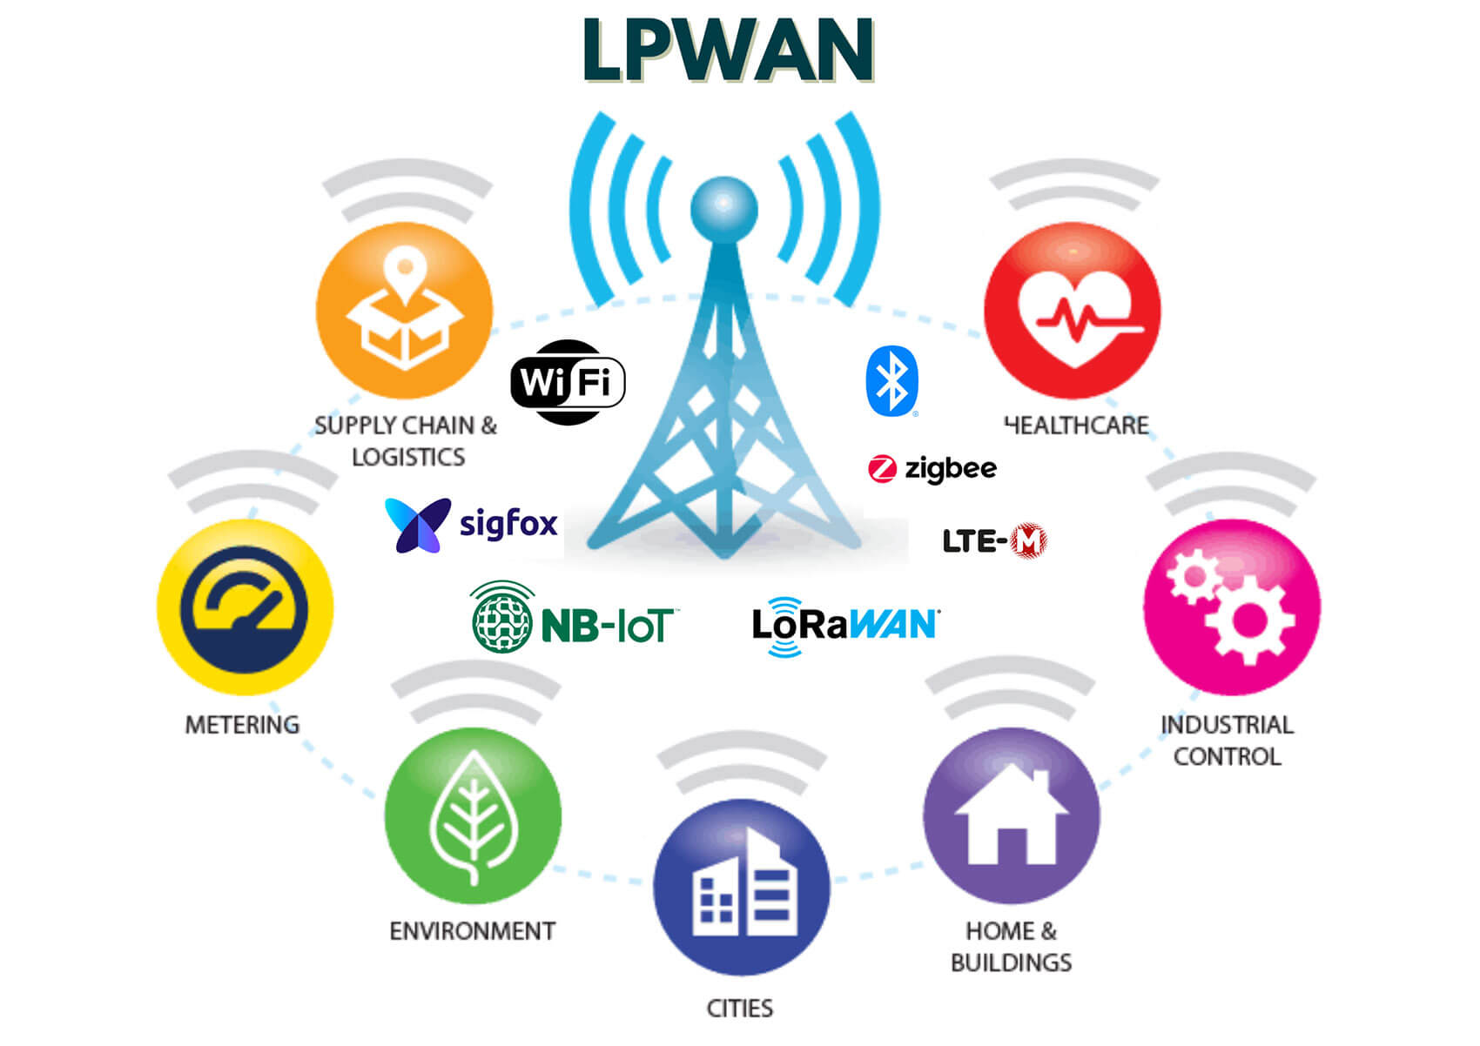
I. Giới thiệu về công nghệ LPWAN
LPWAN (Low Power Wide Area Network) là một nhóm các công nghệ mạng không dây được thiết kế để truyền tải dữ liệu với tiêu thụ năng lượng thấp, phạm vi truyền dài, phù hợp cho các ứng dụng Internet vạn vật (IoT).
Các công nghệ phổ biến
LoRa ( Long Range Wide Area Network )
NB-IoT (Narrowband IoT)
Sigfox
Notes:
Các công nghệ phổ biến
LoRa: Công nghệ LPWAN phổ biến nhất, dùng giao thức LoRaWAN để kết nối thiết bị IoT với phạm vi truyền xa và năng lượng tiêu thụ thấp
NB-IoT: Công nghệ LPWAN hoạt động trên mạng di động 4G/5G, cung cấp kết nối IoT ổn định và phạm vi phủ sóng tốt.
Sigfox: Công nghệ LPWAN sử dụng tần số miễn phí, truyền dữ liệu nhỏ với tốc độ thấp, tối ưu chi phí và năng lượng.

Slide 5
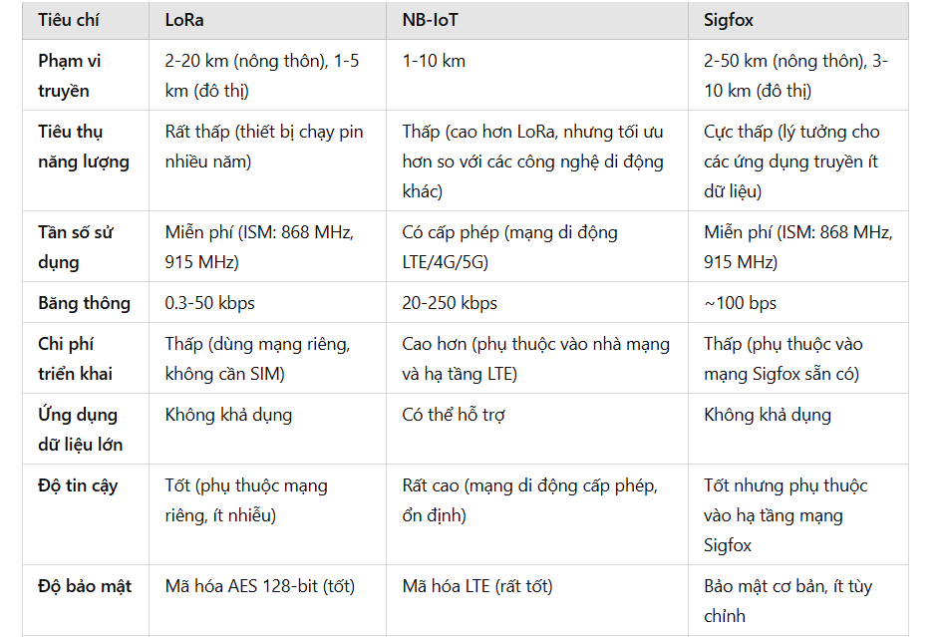
I. Giới thiệu về công nghệ LPWAN
Bảng tiêu chí của 3 chuẩn

Slide 6
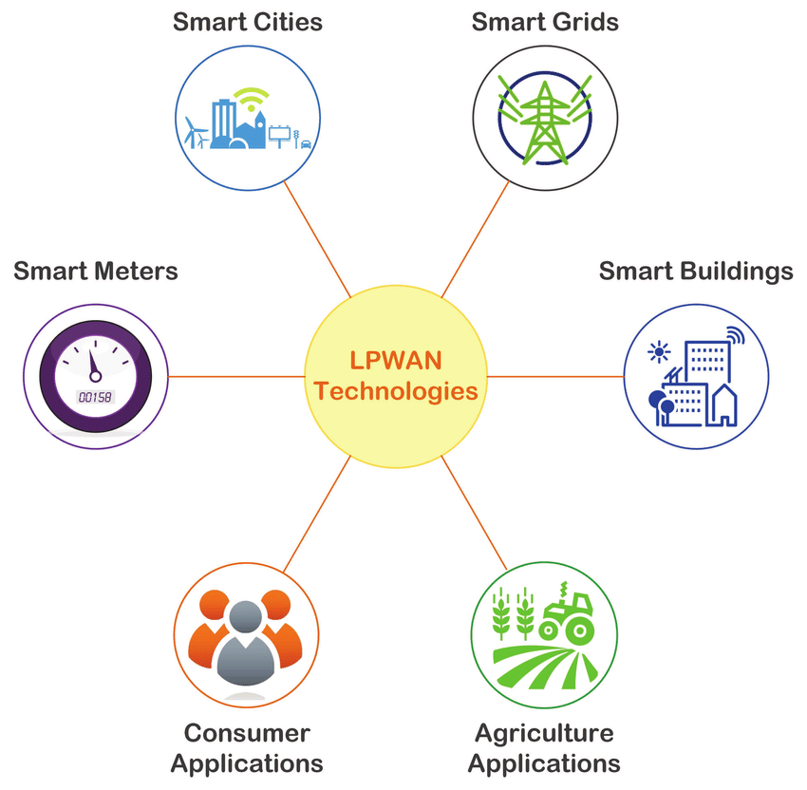
I. Giới thiệu về công nghệ LPWAN
Ưu điểm của LPWAN :
Tiêu thụ năng lượng thấp.
Phạm vi truyền dài: 20km
Chi phí thấp.
Ứng Dụng

Slide 7
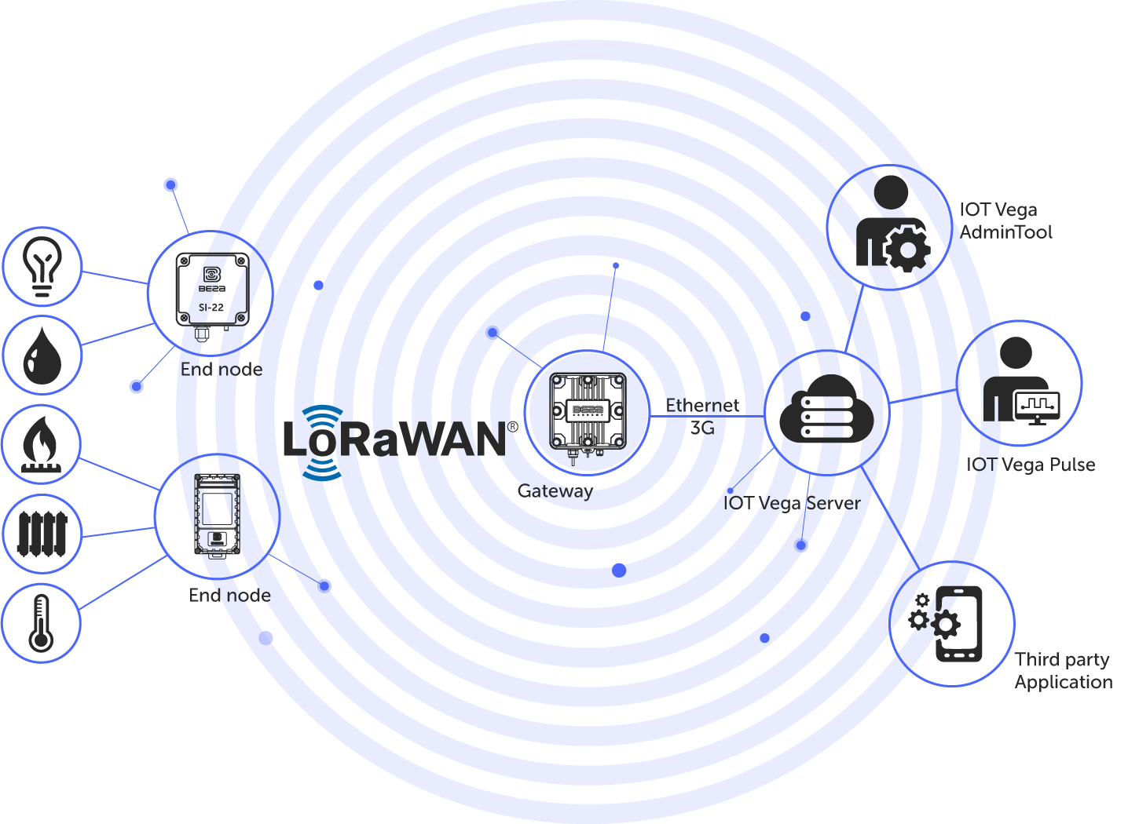
II. Tổng quan LoRa và module Ra-02
LoRaWAN (Long Range Wide Area Network) là công nghệ không dây sử dụng phổ tần số miễn phí (433 MHz,868 MHz, 915 MHz) để truyền tải dữ liệu với phạm vi xa và tiêu thụ năng lượng rất thấp
Các đặc điểm của LoRa:
Tốc độ truyền thấp: Khoảng 0.3 - 50 kbps.
Phạm vi xa: Đạt khoảng 15 km trong môi trường lý tưởng.
Tiêu thụ năng lượng thấp

Slide 8
II. Tổng quan LoRa và module Ra-02
Cấu tạo của LoRa:
Modem LoRa: Chịu trách nhiệm điều chế và giải điều chế tín hiệu. Ăng-ten là phần quan trọng giúp truyền và nhận tín hiệu vô tuyến.
Tầng vật lý: LoRa sử dụng CSS (Chirp Spread Spectrum) để truyền tín hiệu, cho phép hệ thống có thể hoạt động ở phạm vi xa hơn và trong môi trường có nhiều nhiễu.
LoRaWAN là giao thức truyền dữ liệu cấp cao sử dụng trên nền tảng LoRa. Nó định nghĩa cách thức kết nối và truyền tải dữ liệu giữa các thiết bị IoT (nút cuối) và các gateway trong mạng.
Điều chế Chirp Spread Spectrum (CSS): giúp tín hiệu truyền đi với độ phân giải cao và khả năng chống nhiễu tốt. CSS làm cho LoRa có thể truyền tải tín hiệu ở khoảng cách xa mà không bị ảnh hưởng nhiều bởi các yếu tố nhiễu từ môi.

Slide 9
II. Tổng quan LoRa và module Ra-02
Ưu điểm:
Hỗ trợ truyền dữ liệu đường dài
Tiêu thụ điện năng thấp
Tính bảo mật cao
Tiêu chuẩn hóa
Chi phí thấp
Nhược điểm:
Dữ liệu truyền nhỏ.
Tốc độ không nhanh
Phụ thuộc môi trường.

Slide 10
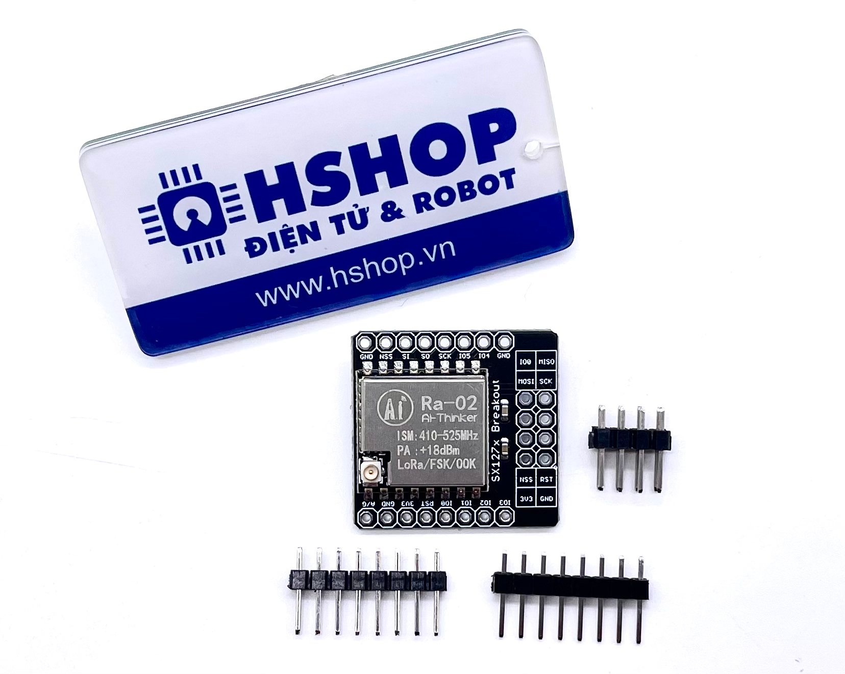
II. Tổng quan LoRa và module Ra-02
Đặc điểm module Ra-02
Điều chế: Module Ra-02 hỗ trợ các phương pháp điều chế FSK, GFSK, MSK, GMSK, LoRa và OOK
SX1278 là một bộ phát và nhận RF (Radio Frequency) của nhà sản xuất Semtech, hoạt động trong dải tần số 433 MHz (hoặc 868 MHz, tùy thuộc vào phiên bản).
Nguồn ảnh tham khảo: hshop.vn

Slide 11
II. Tổng quan LoRa và module Ra-02
Thông số
Tần số: 433MHz
Điều chế: FSK/GFSK/MSK/LoRa
Giao tiếp: SPI (half-duplex)
Độ nhạy: Lên tới -141dBm
Công suất truyền tải tối đa: 18±1 dBm
Tốc độ truyền dữ liệu: <300 kbps
127dB dải động RSSI
Công cụ gói lên đến 256 byte với CRC
Nhiệt độ hoạt động: -20°C ~+70°C
Điện áp cấp: 2.2 ~3.7 VDC, điển hình là 3.3VDC
Nguồn ảnh tham khảo: hshop.vn

Slide 12
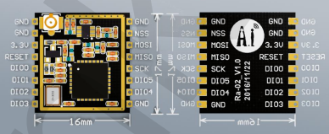
II. Tổng quan LoRa và module Ra-02
Mô tả chân
MISO: Ngõ ra dữ liệu nối tiếp SPI
D0: Đầu vào/Đầu ra kỹ thuật số
SCK: Đồng hồ nối tiếp SPI
MOSI: Ngõ vào dữ liệu nối tiếp SPI
RST: Ngõ vào đặt lại
NSS: Ngõ vào chọn chip SPI
GND: Nối đất
VCC: Điện áp cung cấp (3.3VDC)

Slide 13
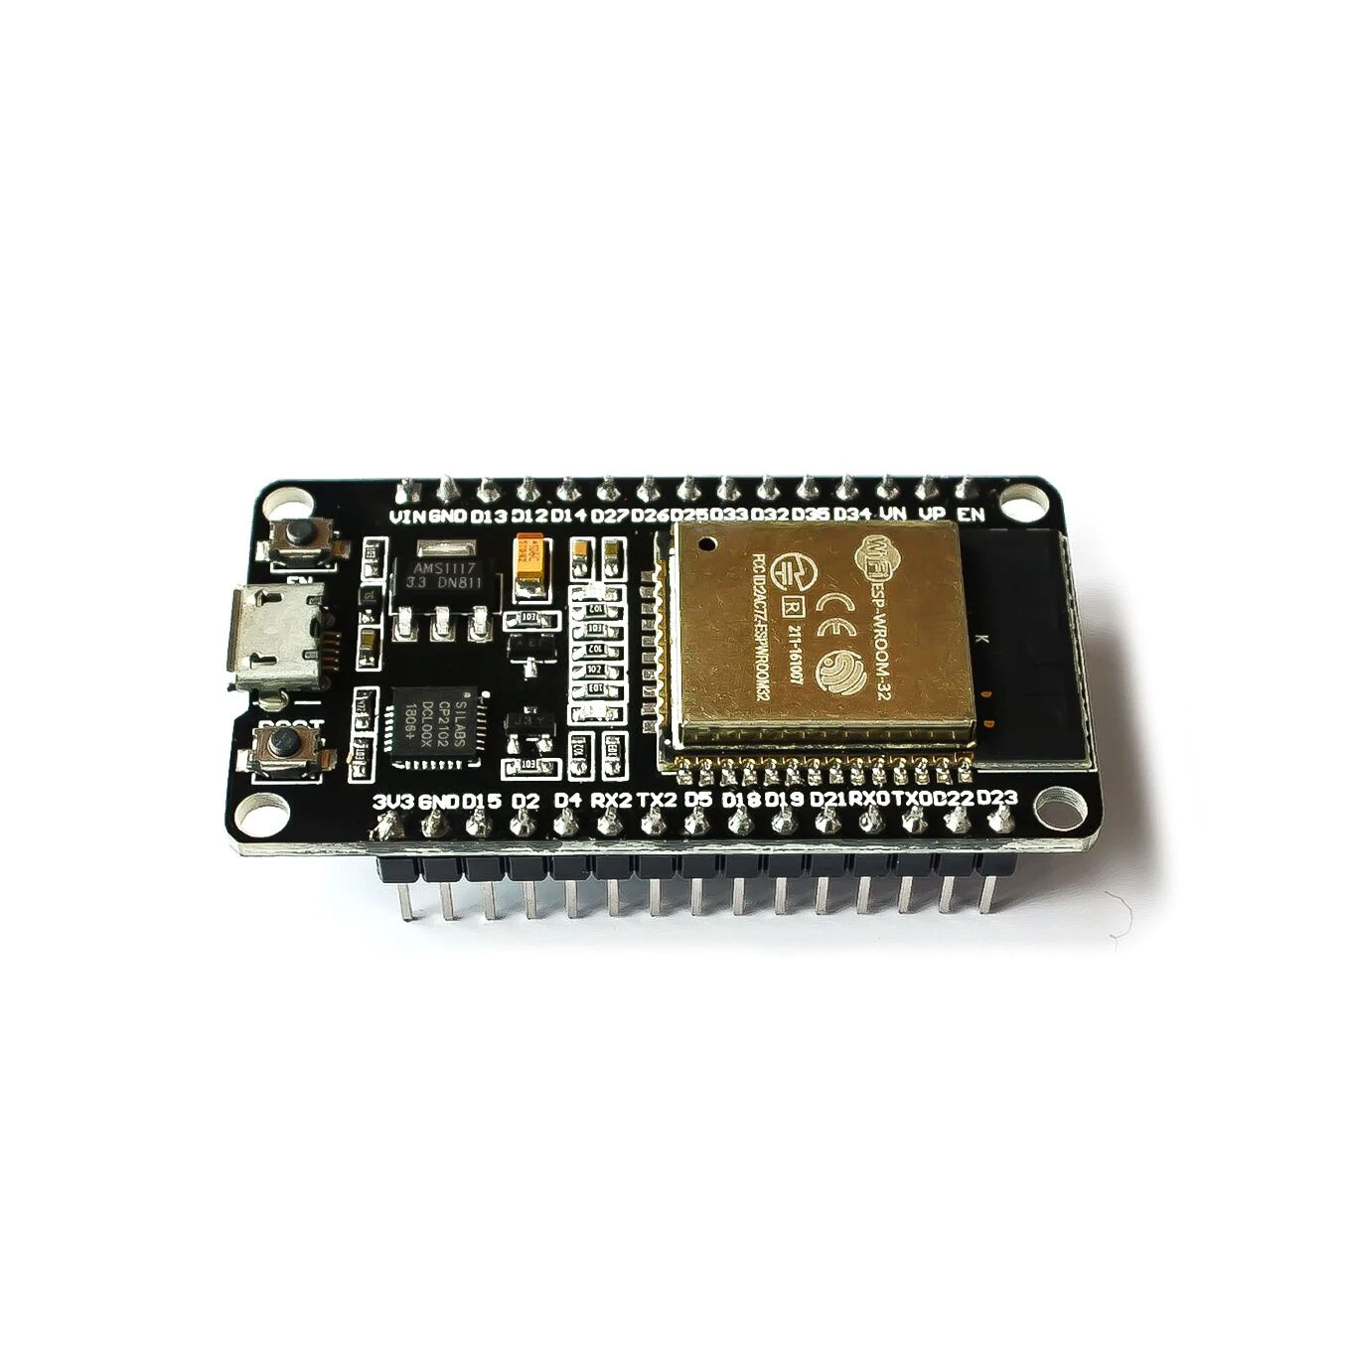
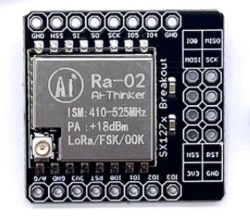
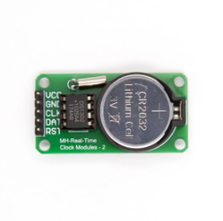
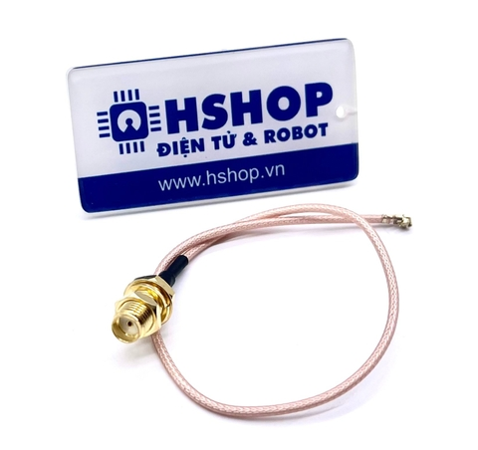
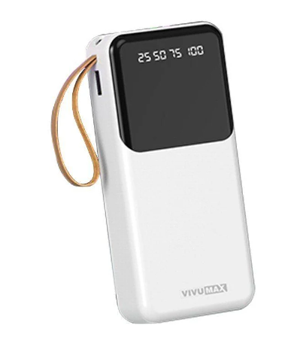
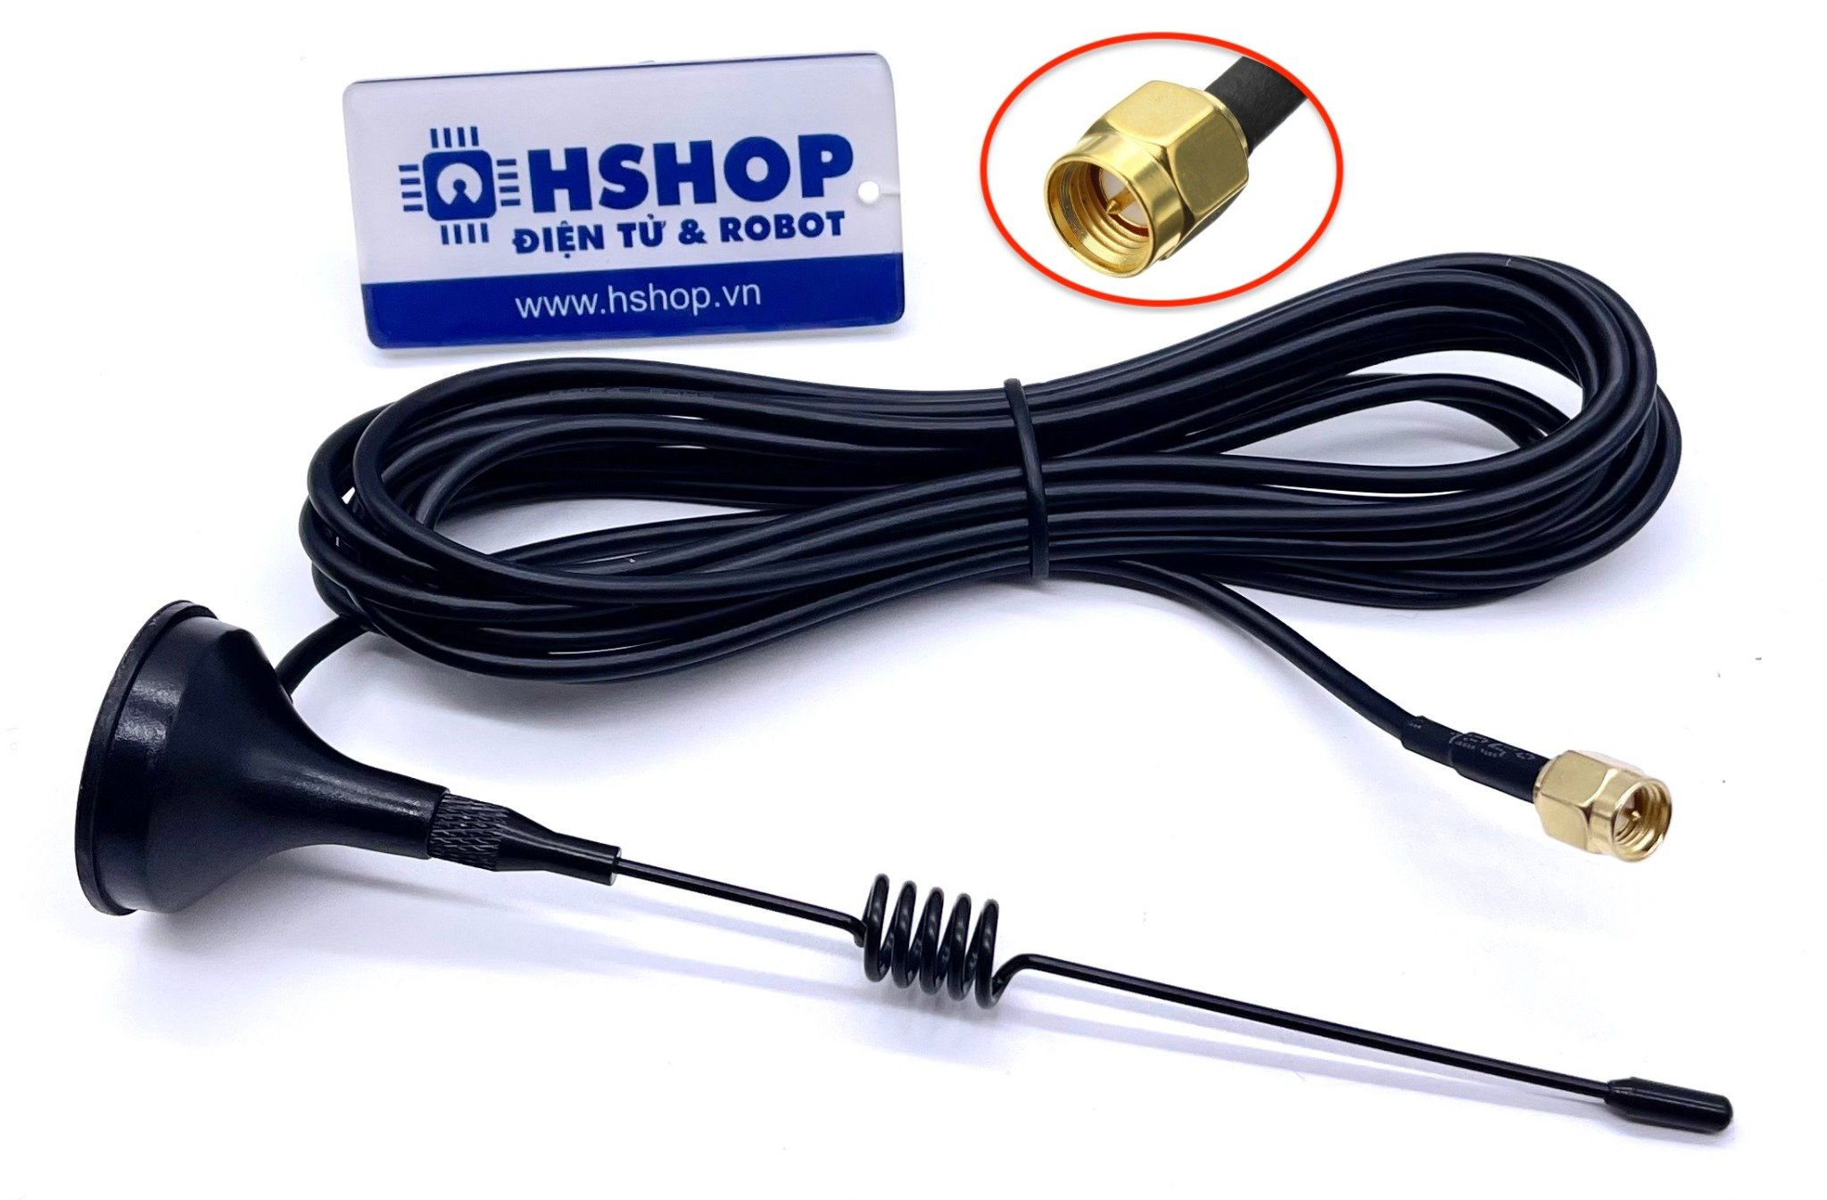
III. Triển khai
Lựa chọn linh kiện, thiết bị
Nguồn ảnh tham khảo: hshop.vn

Slide 14
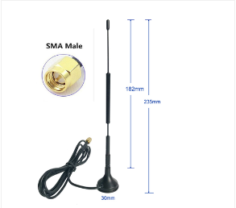
III. Triển khai
Thông số của antenna sử dụng
Chiều cao anten: 23.5cm
Tần số làm việc: 433Mhz
Trở kháng: 50Ω
Chiều dài cáp: 3 mét
Phân cực: Theo chiều dọc
Tỷ lệ sóng đứng: ≤1.5
Tiêu chuẩn đầu nối: SMA kim trong, 6mm
Kiểu dáng: Cốc hút, đế có tích hợp nam châm
Model áp dụng: Module không dây 433Mhz có chuẩn kết nối SMA hoặc sử dụng đầu chuyển đổi
Chất liệu: Đồng nguyên chất

Slide 15

III. Triển khai
Thông số của antenna sử dụng
Cổng nối: SMA cái (Female SMA) <-> IPEX(IPX18)
Loại cáp: RG178
Trở kháng dây: 50 Ohm.
Độ dài: 20cm
Nguồn ảnh tham khảo: hshop.vn

Slide 16
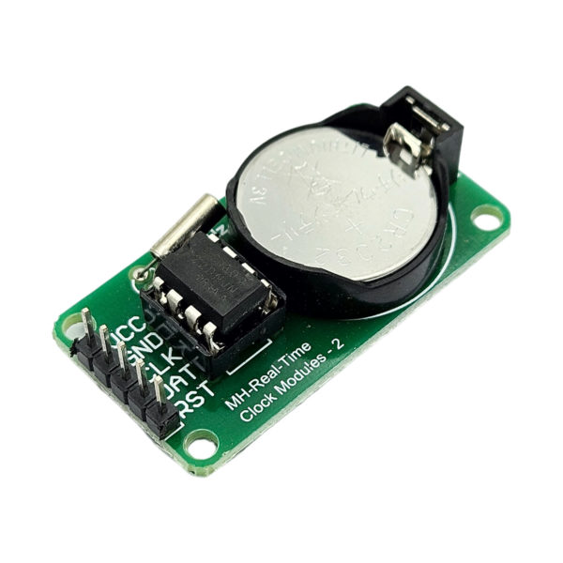
III. Triển khai
Thông số của MH real-time Clock module 2
Kích thước: 47mm x 17mm x 6mm (L x W x H)
Chip chính: DS1302 IC thời gian thực
Điện áp làm việc: DC 3.3~ 5V
Phạm vi nhiệt độ chịu đựng được (độ C): 0 ~ 70
Chế độ I/O nối tiếp
Pin sử dụng: 2032
Nguồn ảnh tham khảo: nshopvn.com

Slide 17
III. Triển khai
Thiết lập hệ thống
ESP32 WROOM
Anten 433MHz 5dBi
Module LoRa
MH Real time
Clock Module

Slide 18
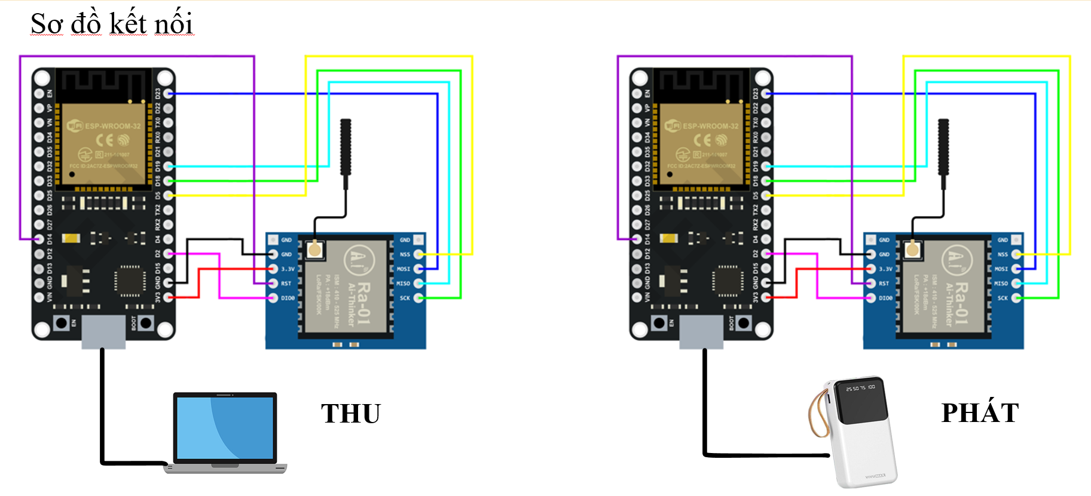
III. Triển khai
Hàn, kết nối

Slide 19
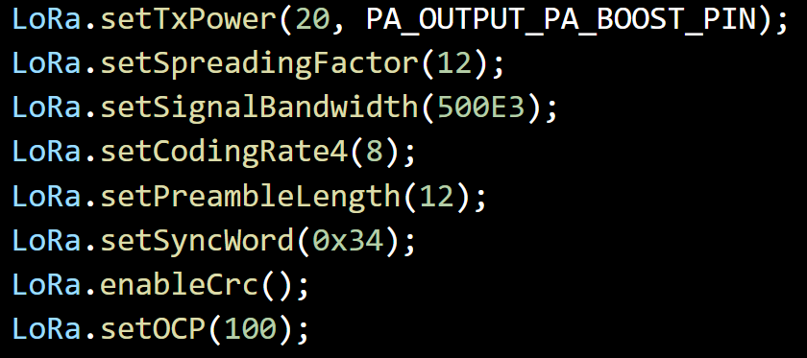
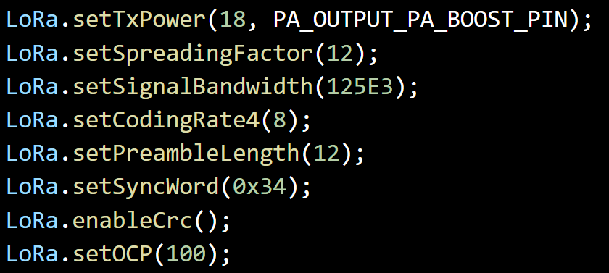
III. Triển khai
Setup các thông số cho LoRa
Nhóm tập trung vào 3 tham số chính: SpreadingFactor SignalBandwidth CodingRate4
Chế độ 1
Chế độ 2

Slide 20
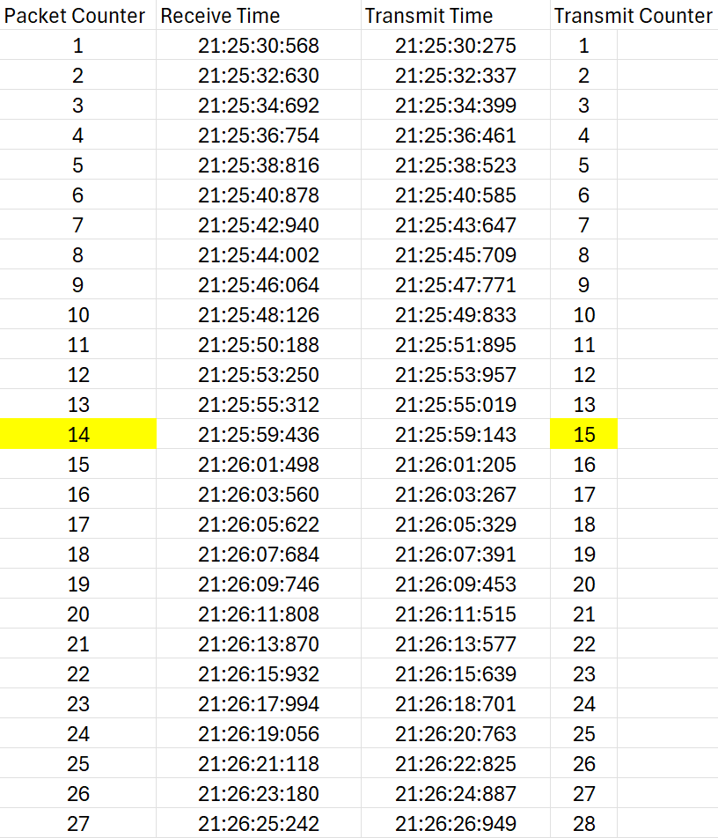
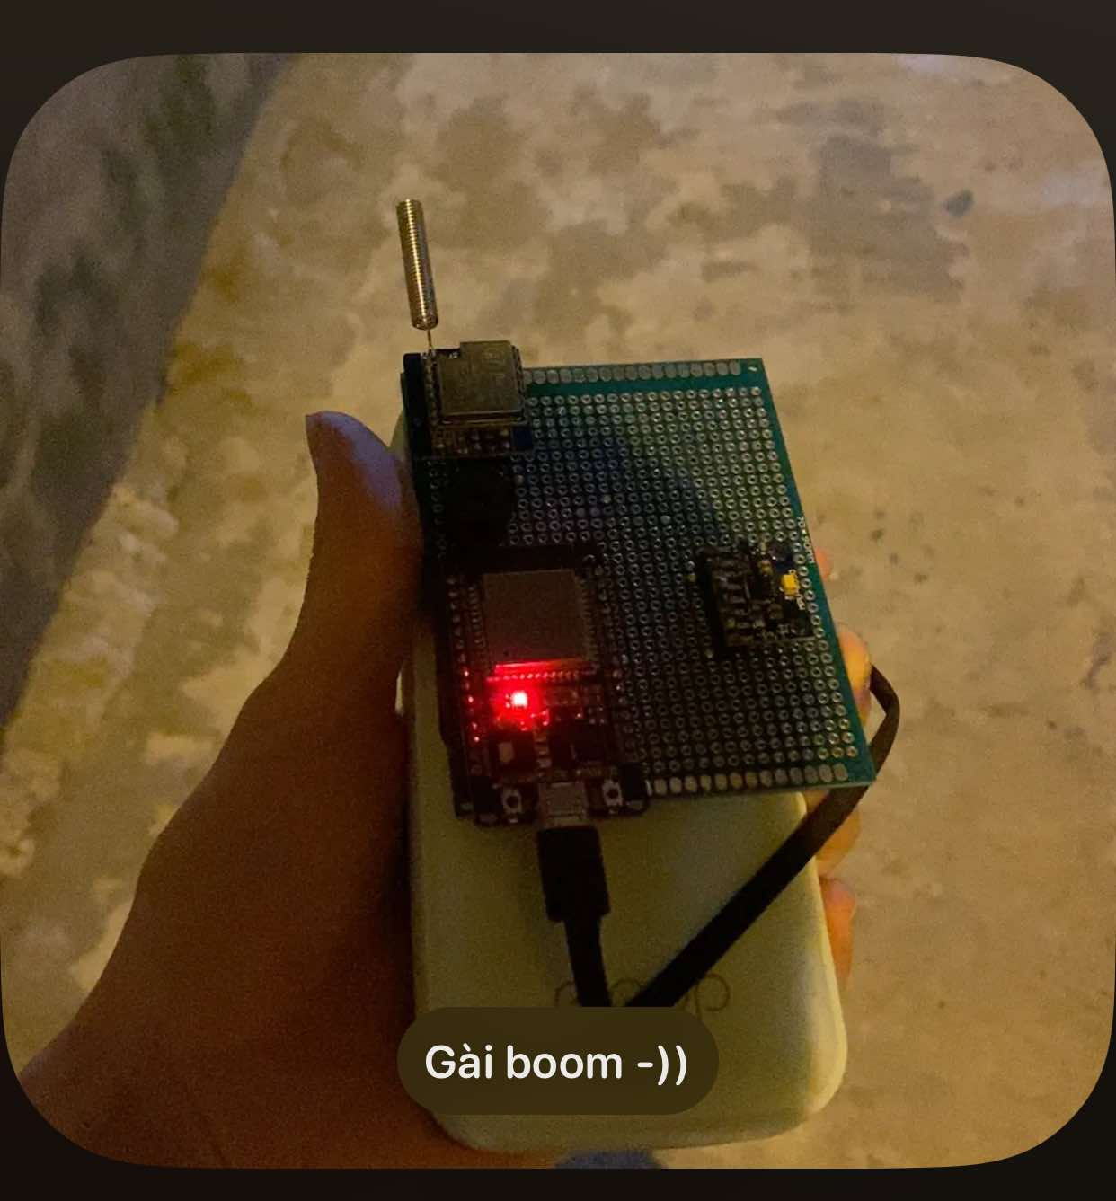
III. Triển khai
Test Demo:

Slide 21
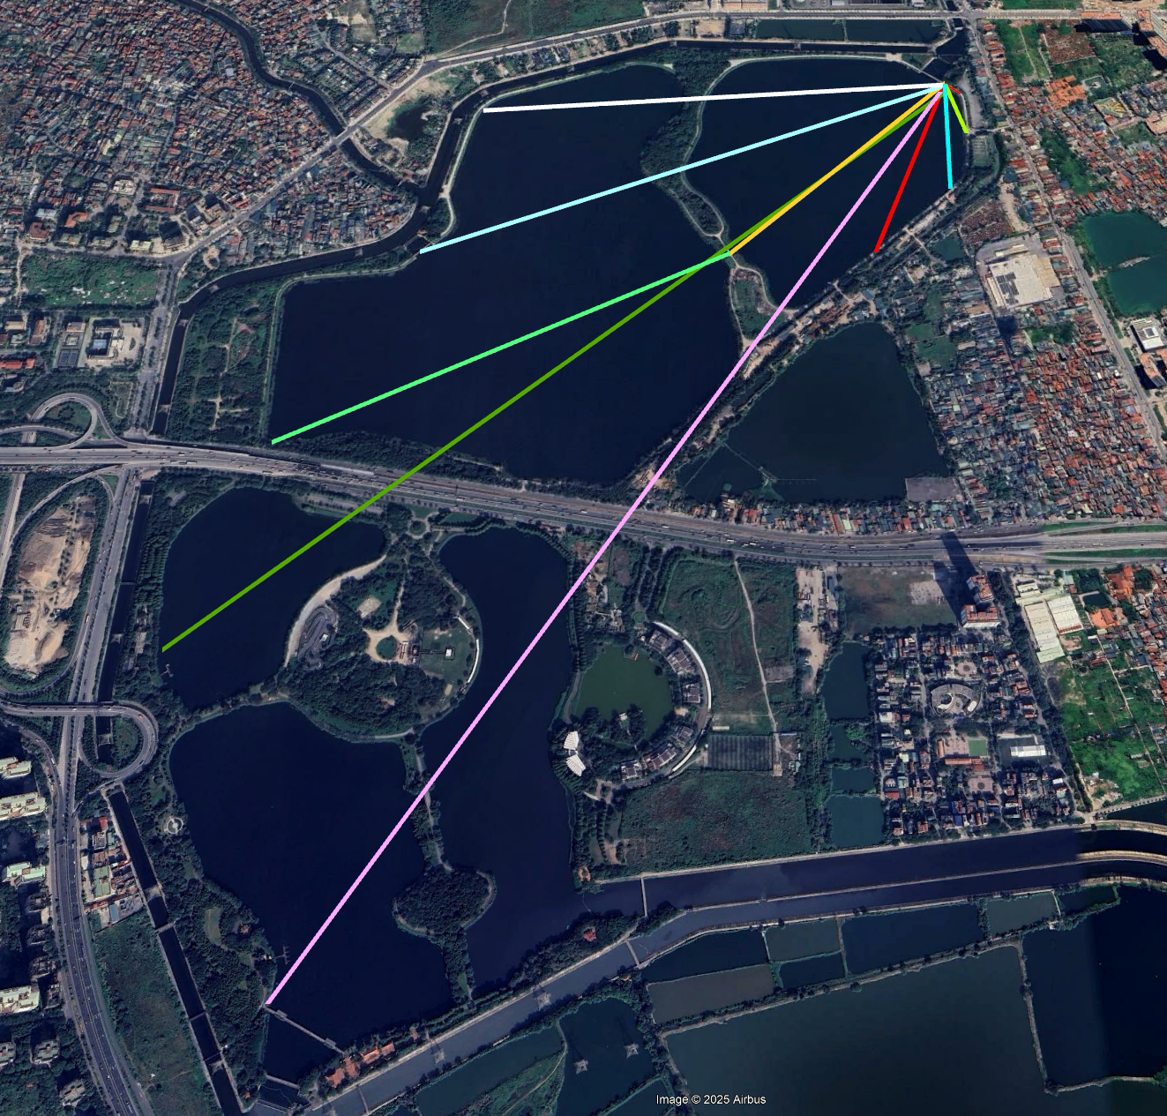
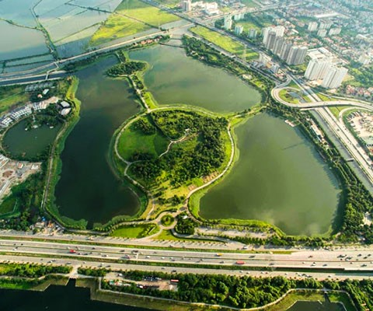
III. Triển khai
Các kịch bản Test được đưa ra
Kịch bản số 1: Truyền thẳng tại môi trường
thoáng đãng, ít vật cản
Địa điểm: Hồ điều hòa- Công viên Yên Sở
Nguồn ảnh tham khảo: gamudahoangmai.vn

Slide 22
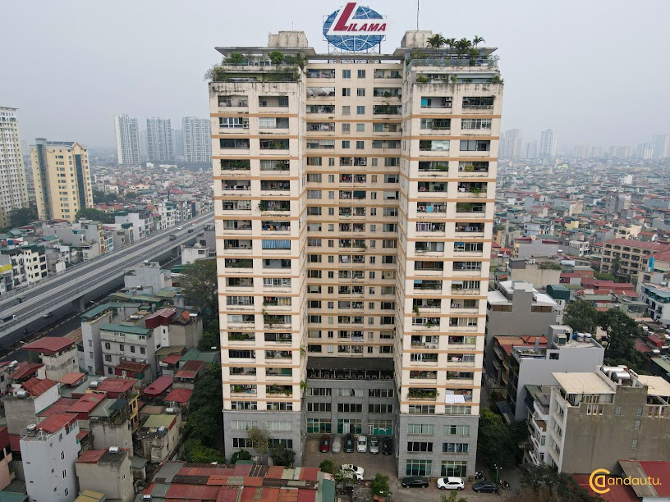
III. Triển khai
Các kịch bản Test được đưa ra
2. Kịch bản số 2: Truyền trong chung cư toà nhà Lilama-Tổng công ty lắp máy Việt Nam-125 Minh Khai
Nguồn ảnh tham khảo: dandautu.vn

Slide 23
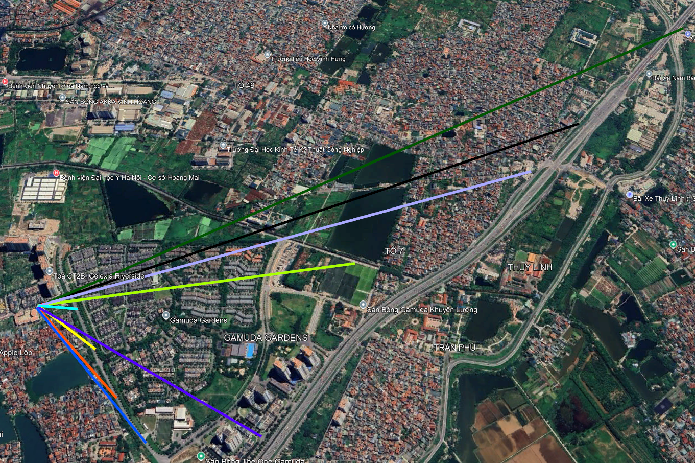
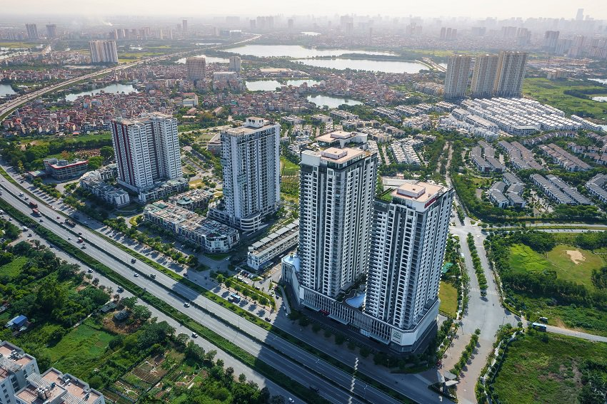
III. Triển khai
Các kịch bản Test được đưa ra
3. Kịch bản số 3: Truyền trong khu đô thị Gamuda Garden City
Nguồn ảnh tham khảo: gamudacityhanoi.com

Slide 24
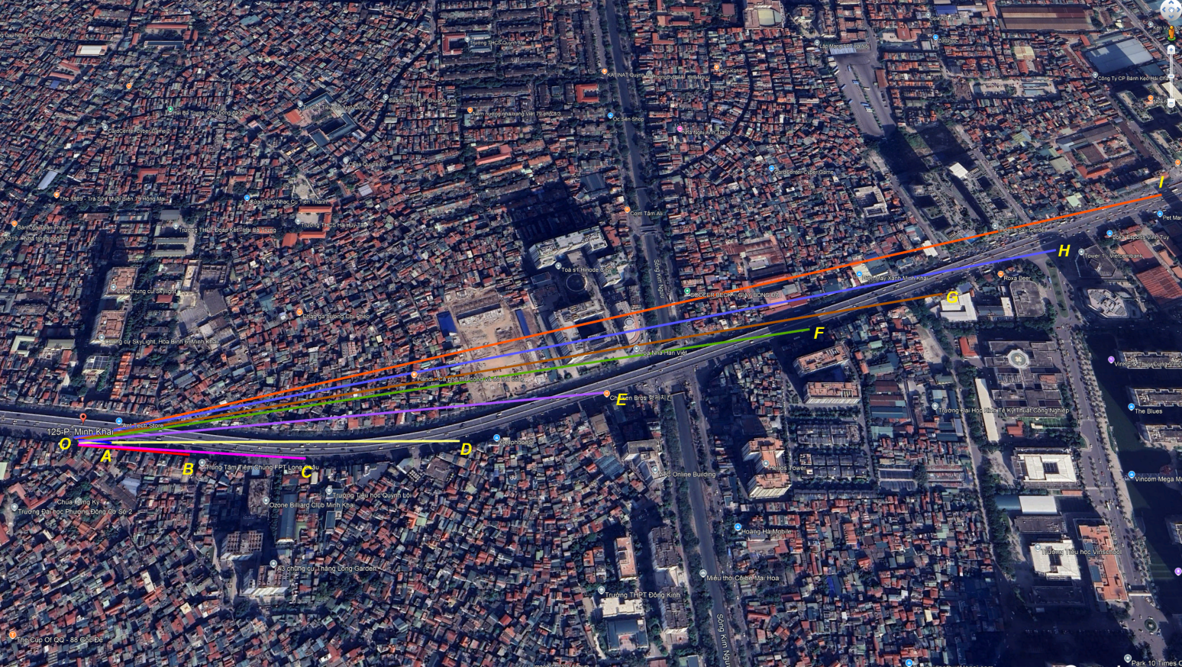
III. Triển khai
Các kịch bản Test được đưa ra
4. Kịch bản số 4: Truyền thẳng dọc trục đường Minh Khai – Hai Bà Trưng

Slide 25


Slide 26
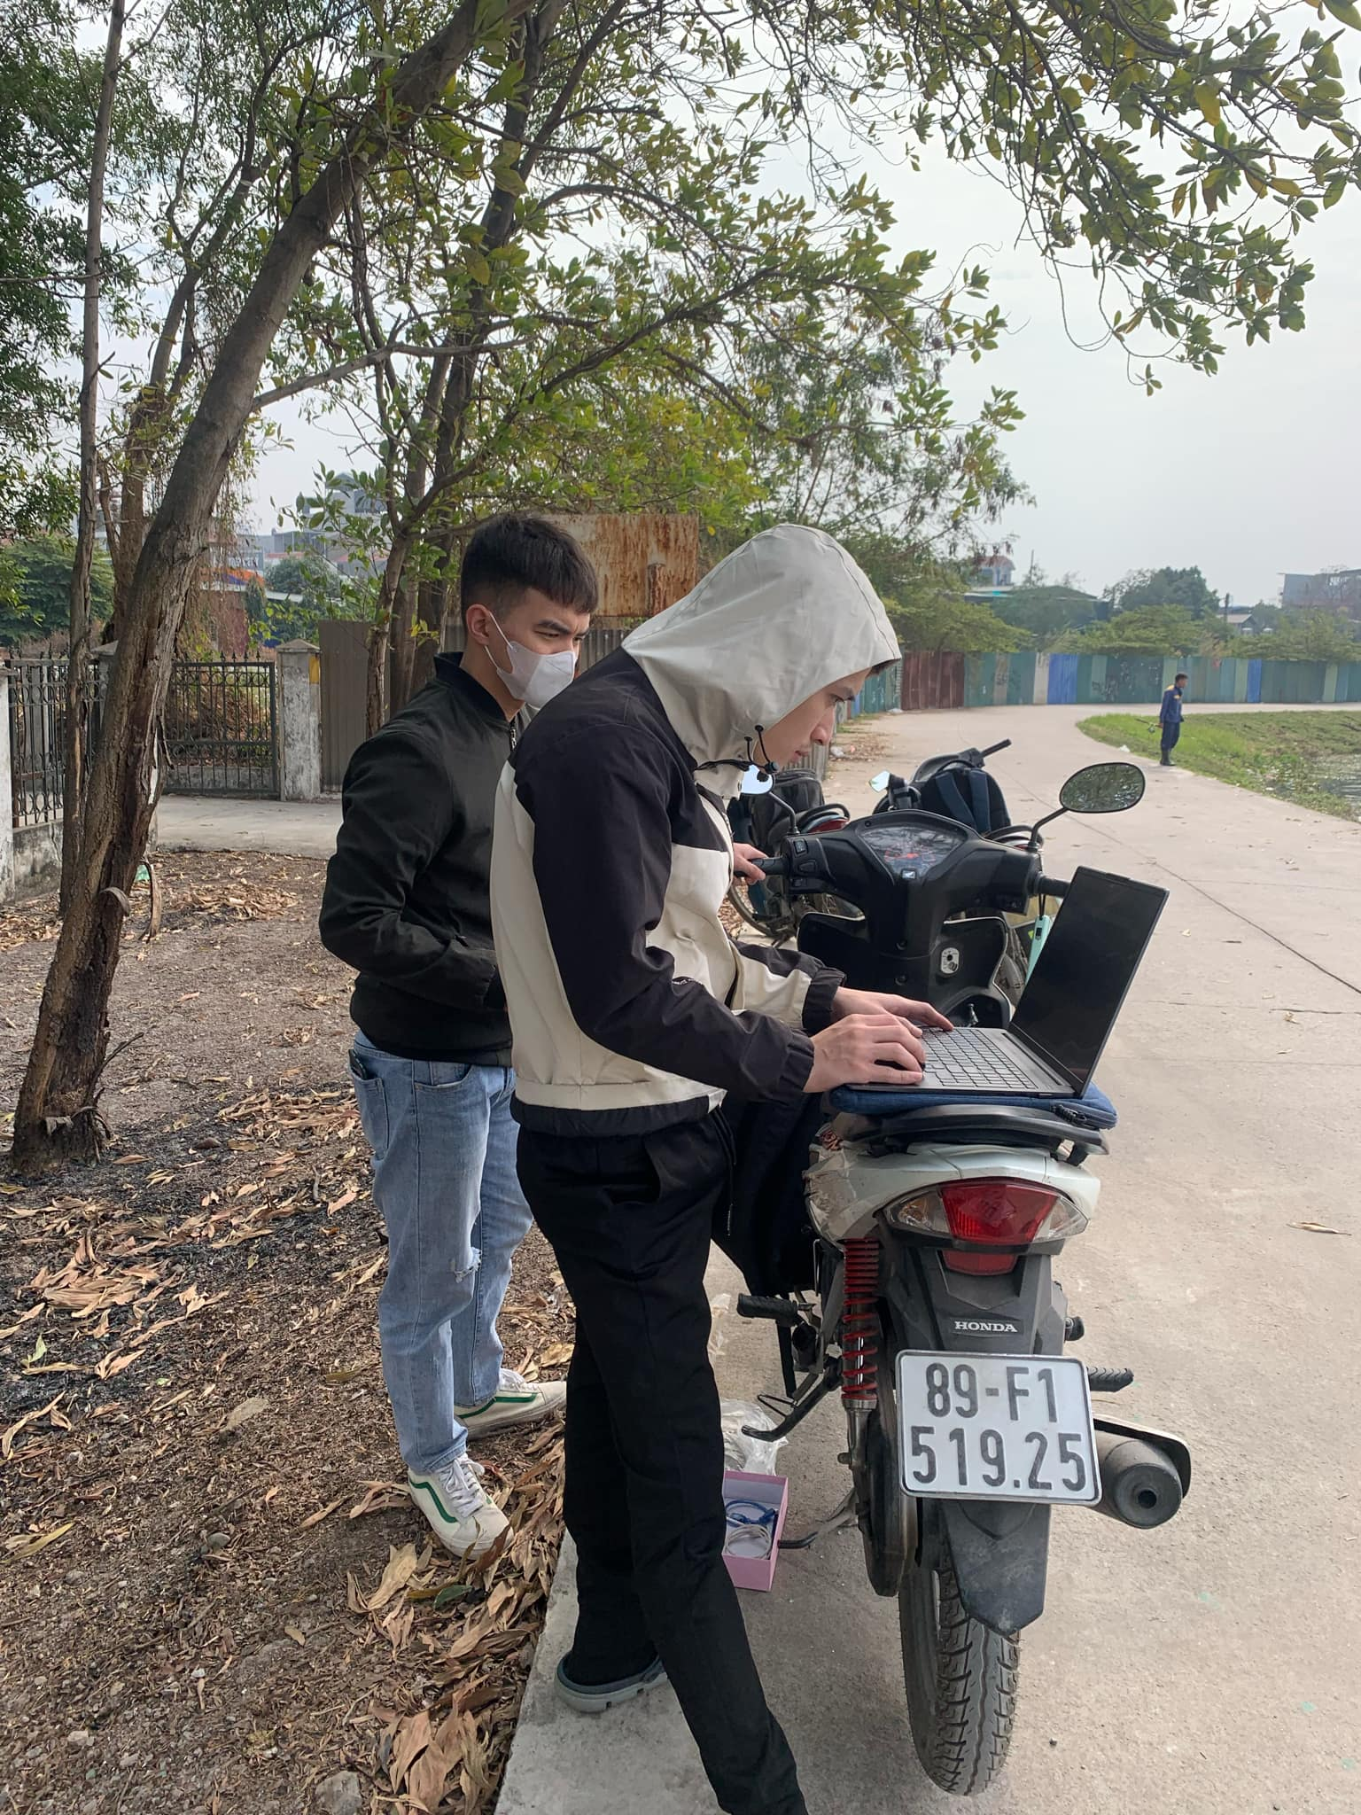
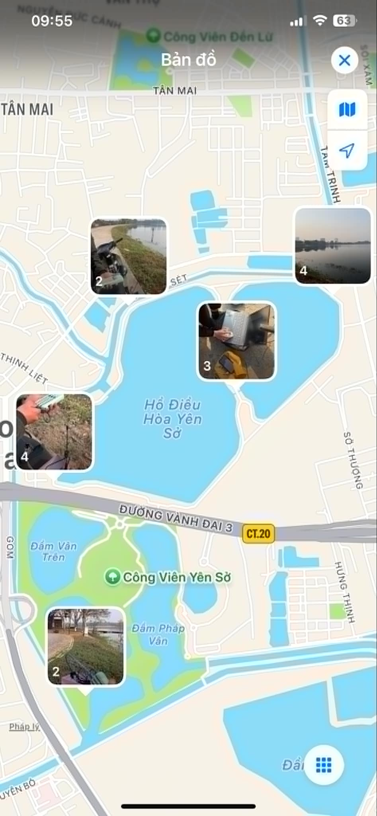
III. Kết quả
Kịch bản số 1: Truyền thẳng tại môi trường
thoáng đãng, ít vật cản
Địa điểm: Hồ điều hòa- Công viên Yên Sở

Slide 27
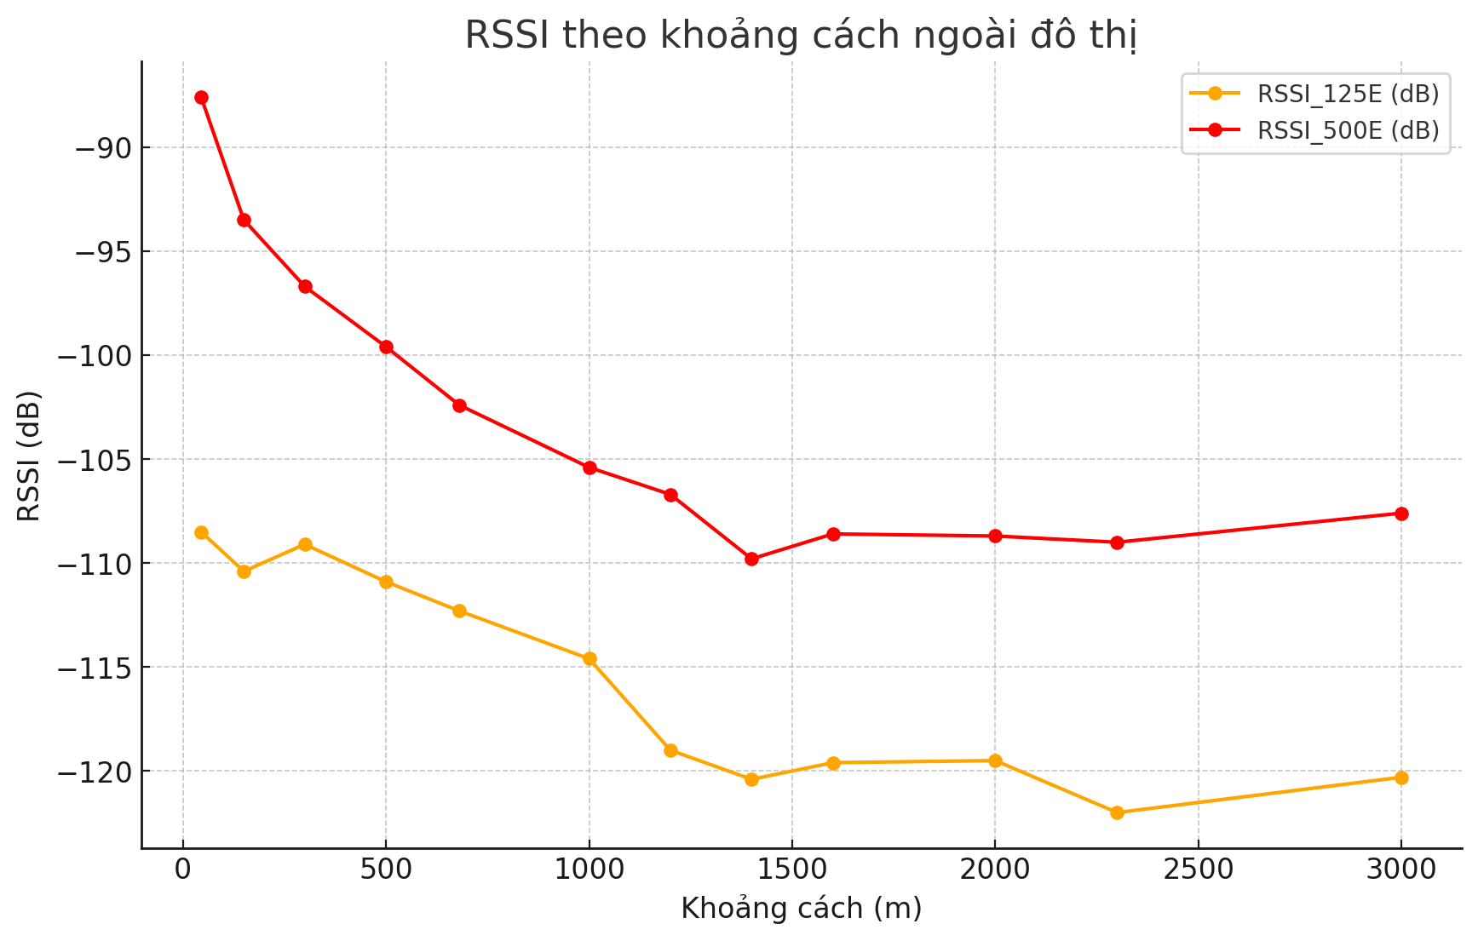
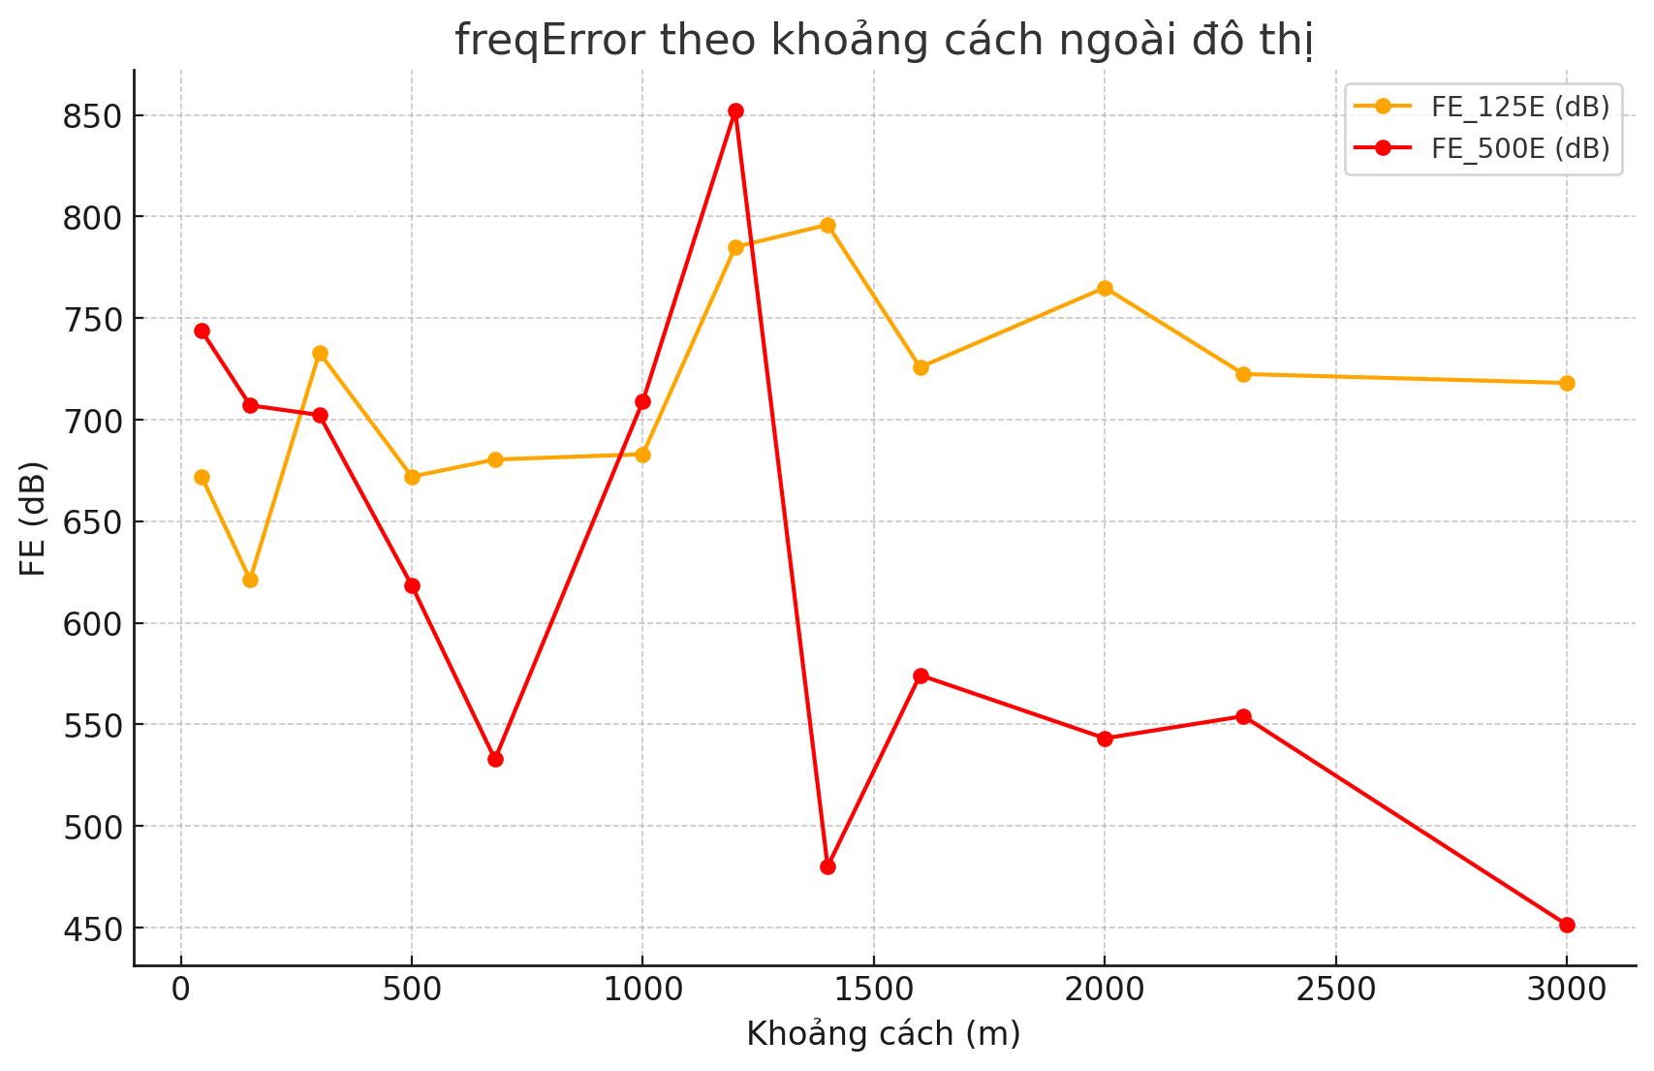
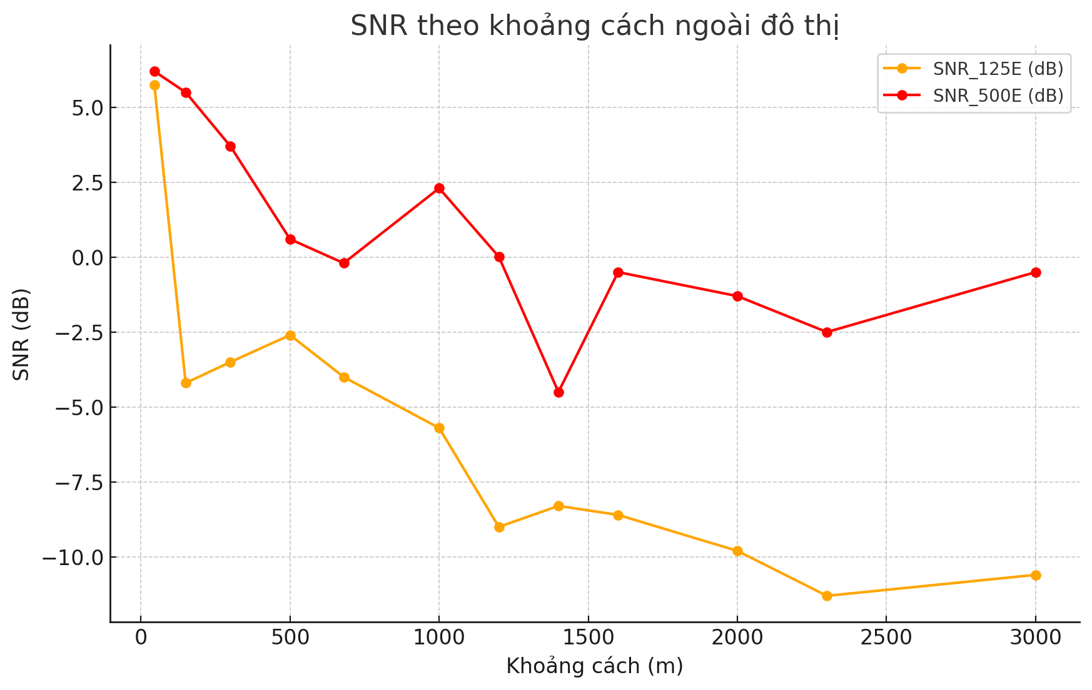
III. Kết quả
1. Kịch bản số 1: Truyền thẳng tại môi trường đãng, ít vật cản tại hồ điều hòa - CV Yên Sở

Slide 28
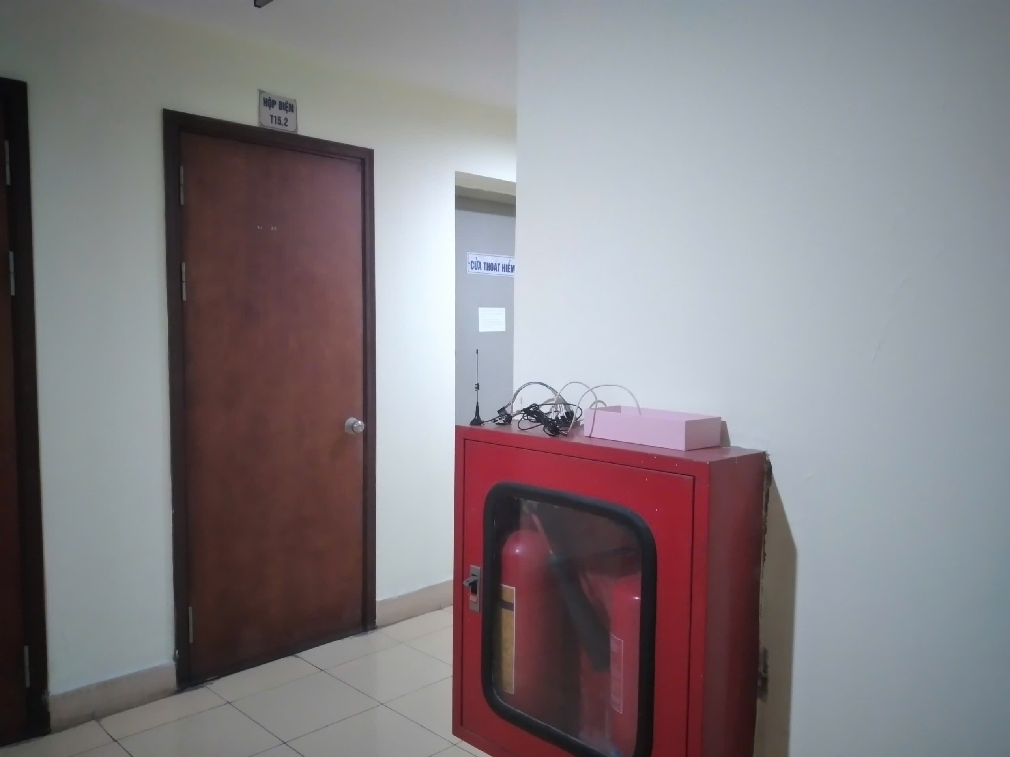
III. Kết quả
2. Kịch bản số 2: Truyền trong chung cư toà nhà Lilama-Tổng công ty lắp máy Việt Nam-125 Minh Khai
Nguồn ảnh tham khảo: dandautu.vn

Slide 29
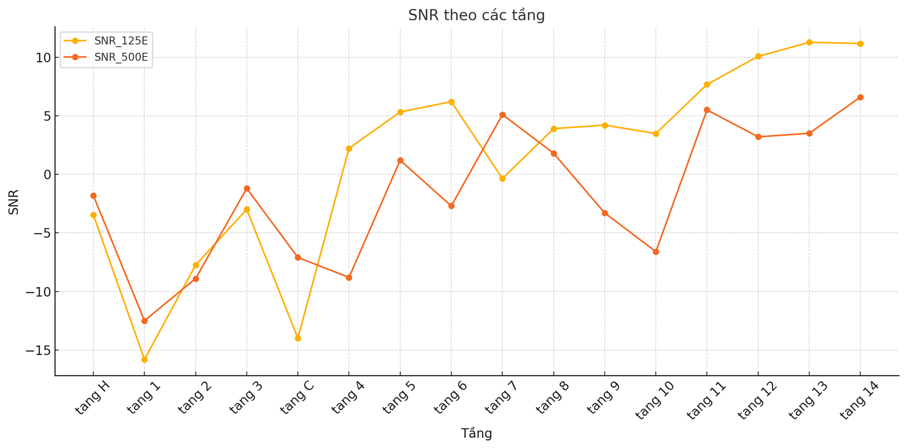
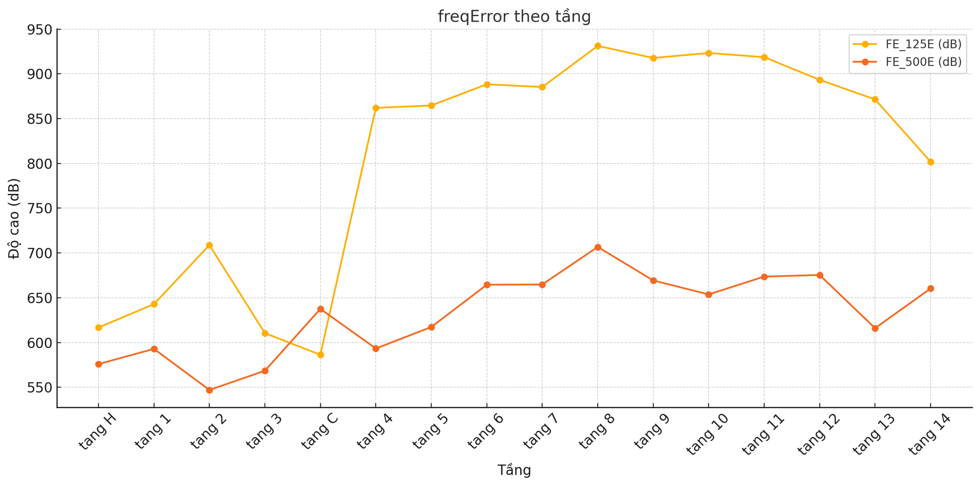
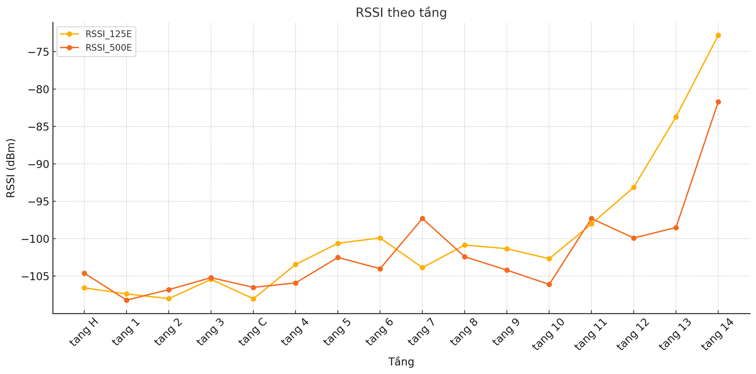
III. Kết quả
2. Kịch bản số 2: Truyền trong chung cư toà nhà Lilama-Tổng công ty lắp máy Việt Nam-124 Minh Khai

Slide 30
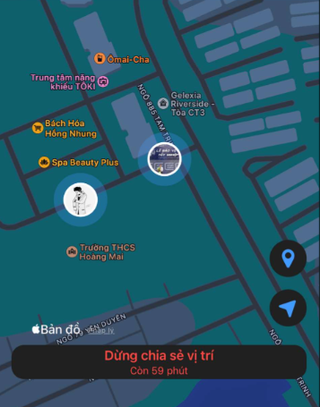
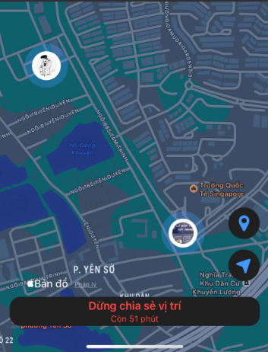
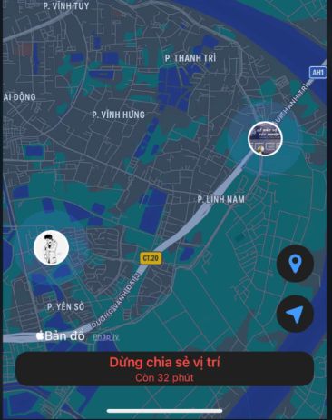
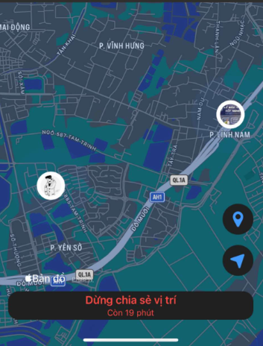
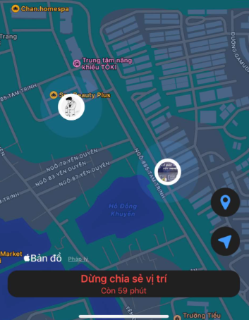
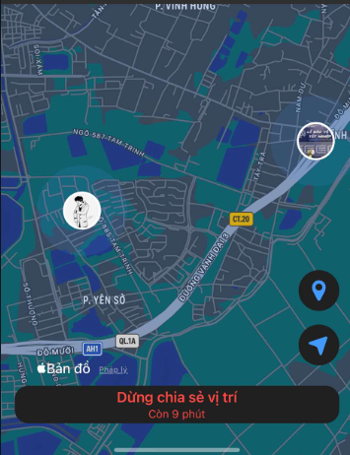
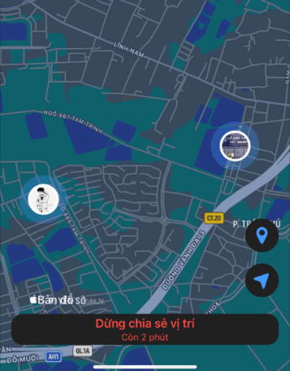
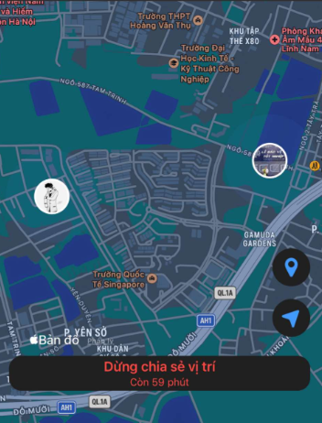
III. Kết quả
3. Kịch bản số 3: Truyền trong khu đô thị Gamuda Garden City

Slide 31
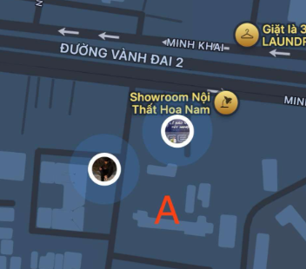
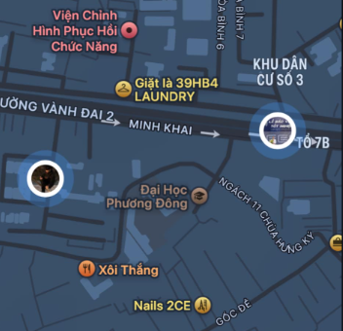
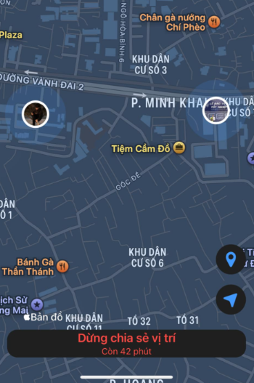
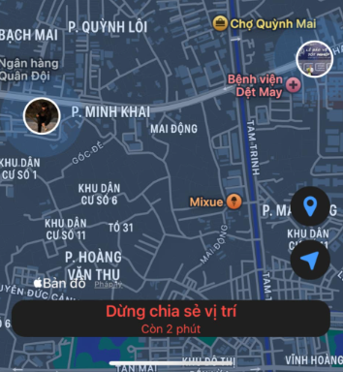
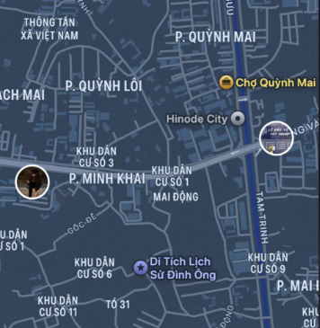
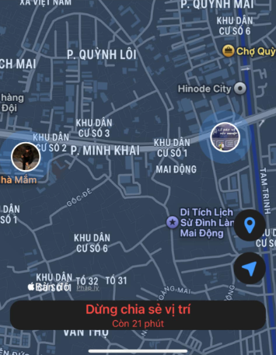
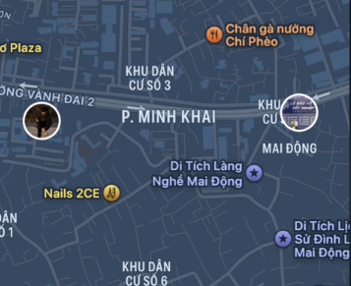
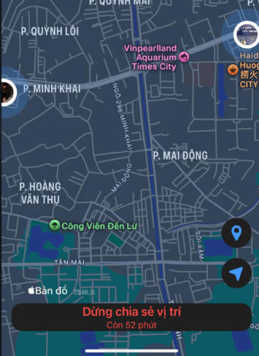
III. Tiến độ công việc
4. Kịch bản số 4: Truyền thẳng dọc trục đường Minh Khai – Hai Bà Trưng

Slide 32



III. Kết quả
3. Kịch bản số 3+4: Truyền trong khu đô thị Gamuda Garden City và Truyền thẳng dọc trục đường Minh Khai – Hai Bà Trưng

Slide 33
III. Kết quả

Slide 34
THANK YOU !

